Slide 1
Закупка услуг обязательного страхования гражданской ответственности владельцев транспортных средств

Slide 2
Нормативно-правовая база
Федеральный закон от 05.04.2013 № 44-ФЗ «О контрактной системе в сфере закупок товаров, работ, услуг для обеспечения государственных и муниципальных нужд;
Федеральный закон от 26.07.2006 № 135-ФЗ «О защите конкуренции»;
Федеральный закон от 25.04.2002 № 40-ФЗ «Об обязательном страховании гражданской ответственности владельцев транспортных средств»
Положение Банка России от 19.09.2014 № 431-П «О правилах обязательного страхования гражданской ответственности владельцев транспортных средств»
Указание Банка России от 08.12.2021 № 6007-У «О страховых тарифах по обязательному страхованию гражданской ответственности владельцев транспортных средств» (редакция от 28.07.2022).
Для описания объекта закупки также необходимы будут паспорт транспортного средства (далее – ПТС), свидетельство о государственной регистрации транспортного средства (далее – Свидетельство) и предыдущий полис ОСАГО!

Slide 3
Способы осуществления закупки:
Открытый конкурс в электронной форме;
Электронный аукцион;
Запрос котировок в электронной форме;
Закупка у единственного поставщика (подрядчика, исполнителя) (пункты 4 и 5 части 1 статьи 93 ФЗ № 44.

Slide 4
Описание объекта закупки
описание осуществляется по правилам, установленным статьей 33 ФЗ № 44 с соблюдением запретов, установленных антимонопольным законодательством (статья 17 Закона о защите конкуренции);
при описании объекта закупки должны использоваться коэффициенты страховых тарифом, установленные Указанием Банка России № 6007-У;
3) можно делать в виде таблицы.
В описание объекта закупки включается следующая информация:
наименование транспортного средства (в соответствии с ПТС и свидетельством);
год выпуска транспортного средства (в соответствии с ПТС и свидетельством);
мощность двигателя, для категории С также разрешенная максимальная масса, а для категории D количество пассажирских мест (в соответствии с ПТС и свидетельством);
предыдущий полис страхования (сведения по сроку);
Коэффициенты страховых тарифом в зависимости от:
от территории преимущественного использования транспортного средства (КТ);
от наличия или отсутствия страхового возмещения, осуществленного страховщиками в предшествующий период (КБМ;
от технических характеристик (мощности двигателя) транспортного средства (КМ);
от отсутствия в договоре обязательного страхования условия, предусматривающего управление транспортным средством только указанными страхователем водителями (КО);
от характеристик (навыков) допущенных к управлению транспортным средством водителей (стажа управления, возраста водителя) (КВС);
от сезонного использования транспортного средства (КС);
от срока страхования (КП)

Slide 6
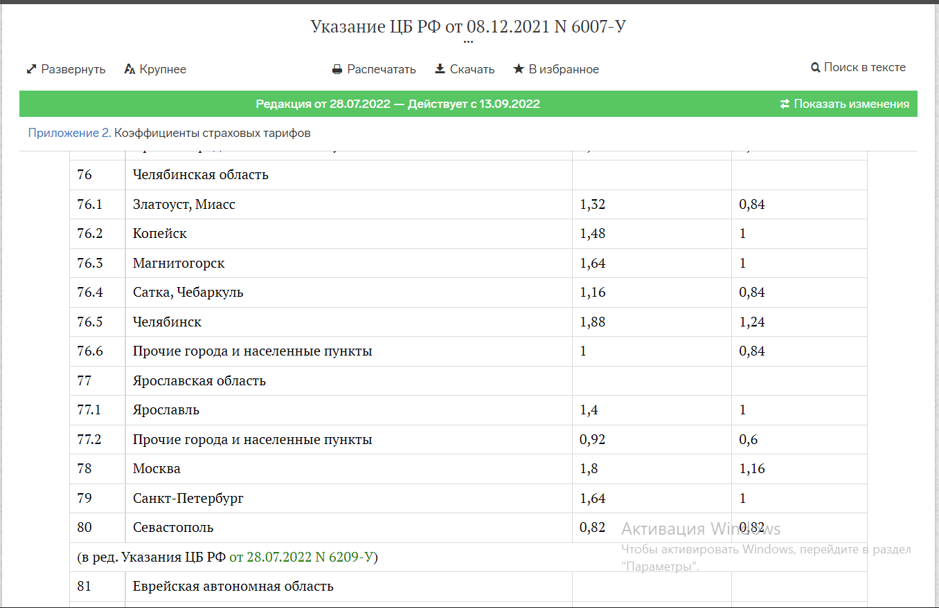

Slide 7
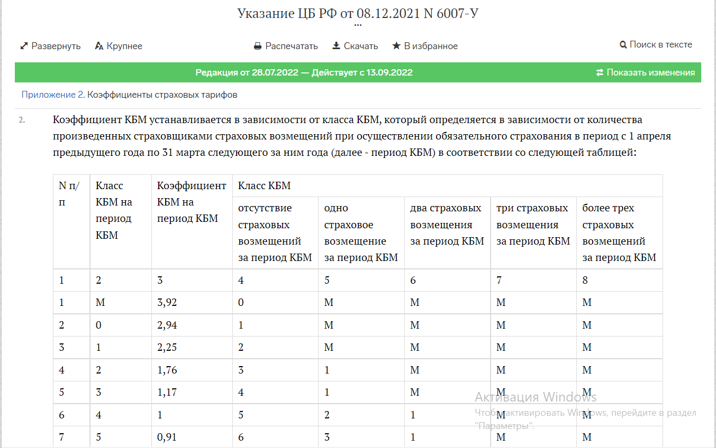

Slide 8
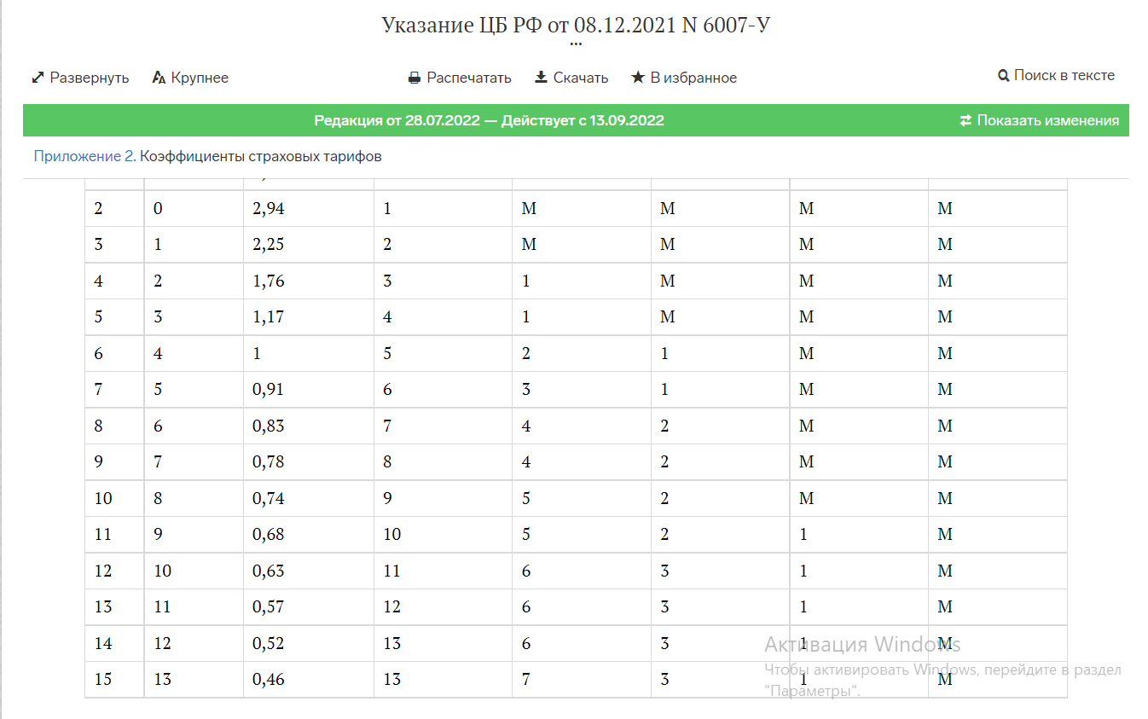

Slide 9
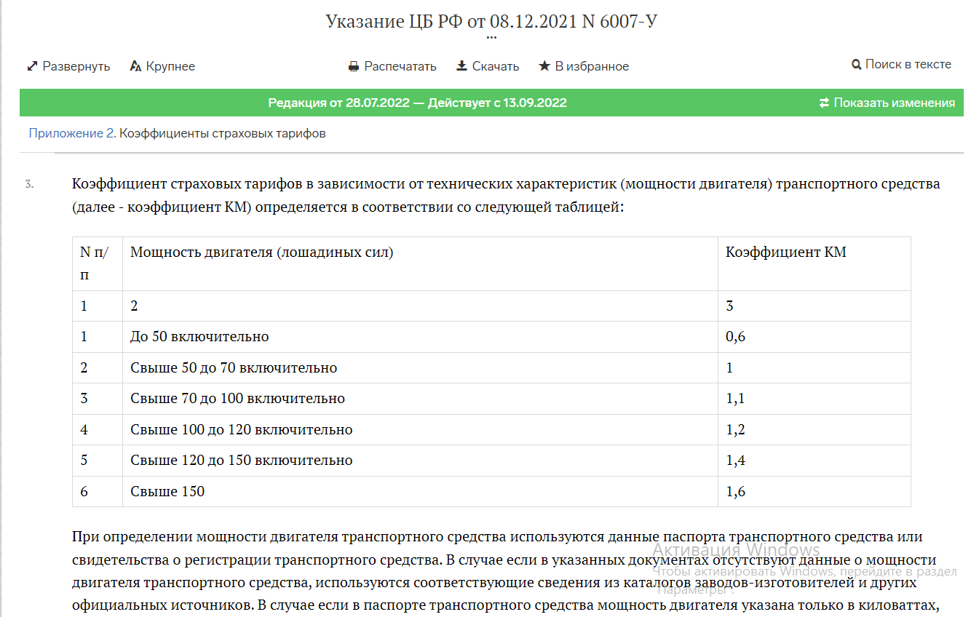

Slide 10
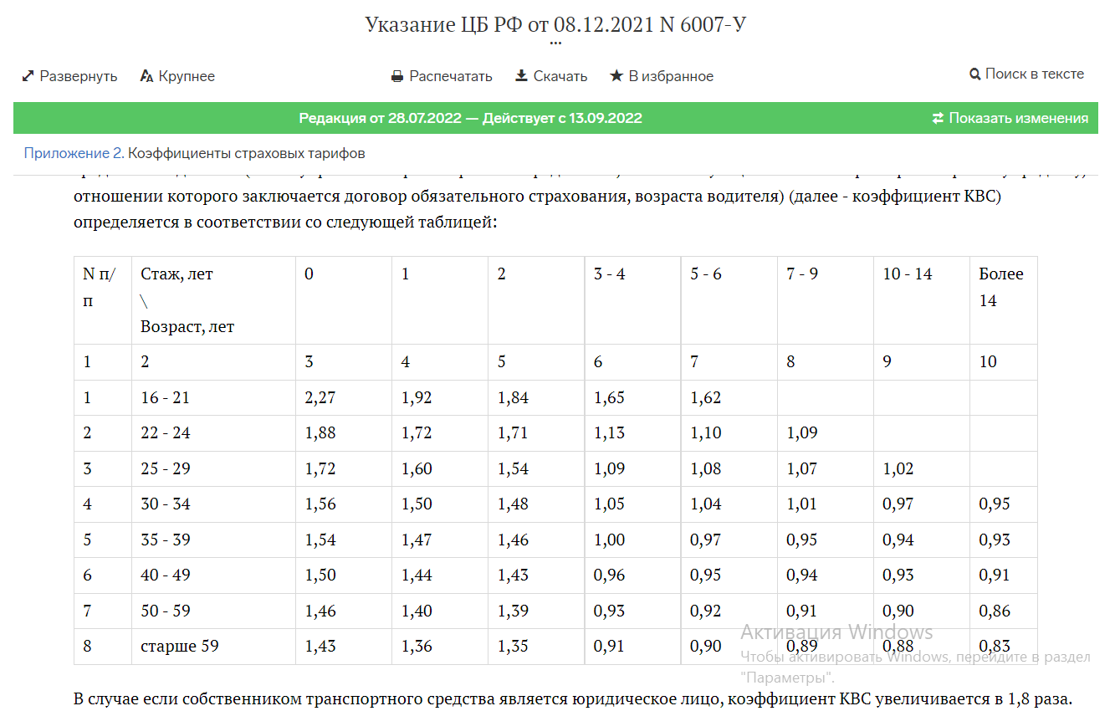

Slide 11
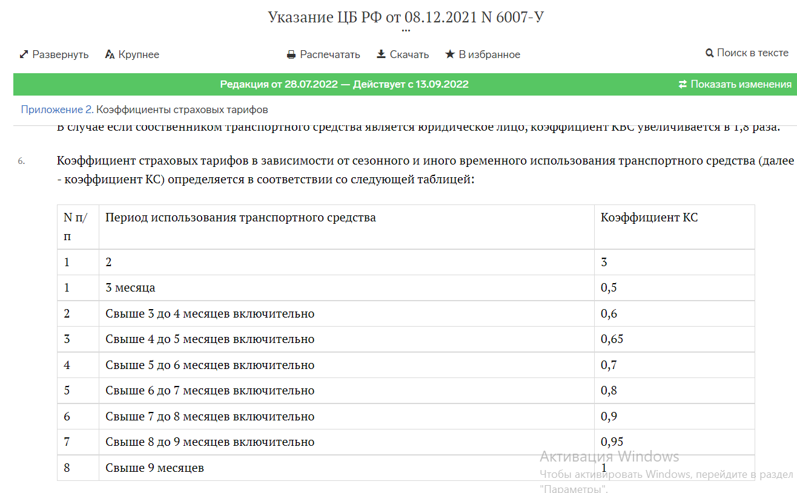

Slide 12
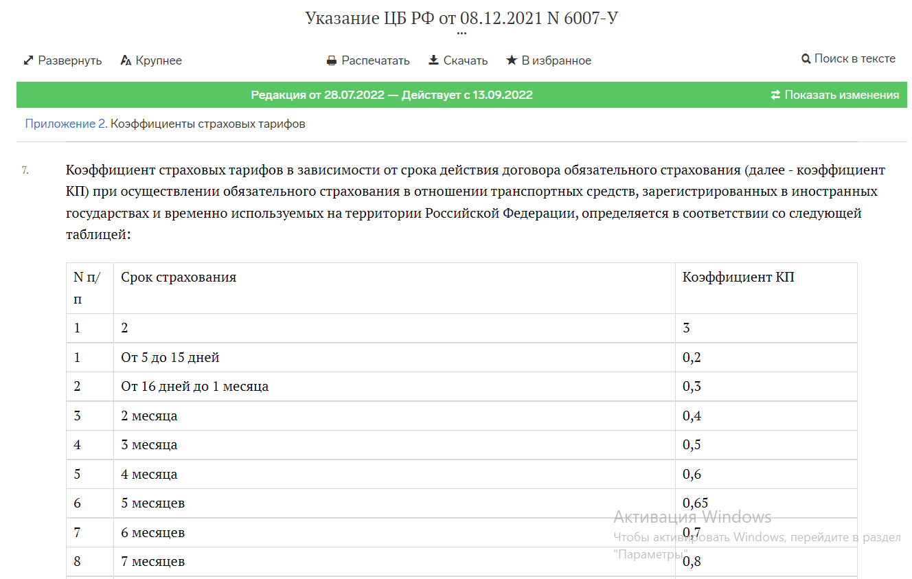

Slide 13
Обоснование начальной (максимальной) цены контракта:
Метод обоснования – только тарифный!
Начальная (максимальная) цена контракта рассчитывается с использованием информации, указанной в описании объекта закупки, по формулам с применением максимального базового тарифа 5 722 рубля:
1) для транспортных средств категории B: Т = ТБ x КТ x КБМ x КВС x КО x КМ x КС,
2) для категории A, M, C, CE, D, DE, Tb, Tm, тракторы, самоходные дорожно-строительные и иные машины: Т = ТБ x КТ x КБМ x КВС x КО x КС,
с применением максимального базового тарифа, установленного Указанием Банка России № 6007-У.
В извещение об осуществлении закупки и (или) документации о закупке (для закрытых способов) включаются сведения о методе обоснования, источнике цен на услуги, расчет с применением формул, указанных в настоящем слайде.

Slide 14
Требования к участникам закупки
пункты 3,4,5,7,7.1,9,10,11 части 1 статьи 31 Закона о контрактной системе;
пункт 1 части 1 статьи 31 Закона о контрактной системе – лицензия на право осуществлять обязательное страхование гражданской ответственности владельцев транспортных средств

Slide 15
Особенности условий контракта:
вместо условия, установленного частью 2 статьи 34 ФЗ № 44, а том, что цена является твердой, указываются формула цены и максимальной значение цены контракта в соответствии с Постановлением Правительства РФ № 13 января 2014 г. № 19 «Об установлении случаев, в которых при заключении контракта в документации о закупке указываются формула цены и максимальное значение цены контракта»;
в приложение к проекту контракту переносится таблица из описания объекта закупки со всей информацией о транспортном средстве, коэффициентами, в таблице остаются не заполненными только два столба (базовый тариф и страховая премия) (указанная информация заполняется заказчиком после определения победителя или единственного участника в случае признания закупки несостоявшейся и направлении проекта контракта на подписание);
документом, удостоверяющим осуществление обязательного страхования, должен являться страховой полис обязательного страхования;
страховая премия по договору обязательного страхования уплачивается владельцем транспортного средства страховщику при заключении договора обязательного страхования единовременно наличными деньгами или в безналичном порядке.

Slide 16
Спасибо за внимание!!!

